Slide 1
يحدد شيء من بين مجموعة من أشياء دون رؤيته عن طريق اللمس، من 2 - 4 أشياء
علام منذر حلمي

Slide 2
المراجعة: أ. جمعه شعيب | الإعداد : علام منذر | يحدد شيء من بين مجموعة من أشياء دون رؤيته عن طريق اللمس، من 2 - 4 أشياء رقم الهدف : 1976 | الهدف
الفئة العمرية: 13-14 | مستوى الشدة: بسيطة | فئة الإعاقة : الاعاقة الذهنية | بيانات الهدف
يحدد شيء من بين مجموعة من أشياء دون رؤيته عن طريق اللمس، من 2 - 4 أشياء ذهب حمد و خليفة للمدرسة و عند وصولهم للفصل القيا التحية على المعلم و سأل خليفة المعلم ماهي التهيئة اليومية لليوم فأجاب المعلم اليوم سوف نلعب لعبة باستخدام حاسة اللمس فقال حمد ماذا علينا ان نفعل فأجاب المعلم سأقوم بوضع مجموعة من الأشياء داخل وعاء و سنقوم بإغلاق اعينكم و ستقومون بالمس الأشياء و ذكر أسمائهم فهل انتم مستعدون للعب فأجاب الجميع نعم الأنشطة الصفية: 1- تدريب الطلاب على الأدوات الموجودة في الفصل 2. تدريب الطلاب على الأدوات تسمية الأدوات المستخدمة 3. عرض فيديوهات عن اللعبة لزيادة التفاعل |  |  | كتاب الطالب
يحدد شيء من بين مجموعة من أشياء دون رؤيته عن طريق اللمس، من 2 - 4 أشياء

Slide 3
يحدد شيء من بين مجموعة من أشياء دون رؤيته عن طريق اللمس، من 2 - 4 أشياء | الهدف
انشطه مهارية | المكونات
الانشطه الصفية عرض فيديوهات للتدريبات على تحديد الأشياء عن طريق اللمس
يحدد شيء من بين مجموعة من أشياء دون رؤيته عن طريق اللمس، من 2 - 4 أشياء
https://www.youtube.com/watch?v=aFnudeJEezw

Slide 4
الحصة الدراسية: الهدف الرئيسي هو يحدد شيء من بين مجموعة من أشياء دون رؤيته عن طريق اللمس، من 2 - 4 أشياء أهداف أخرى: ان يقوي مهارات التآزر البصري الحركي من خلال التتبع / تقوية المسكة الثلاثية للقلم للكتابة / تقوية الذاكرة البصرية . 1- تشغيل الفيديو الخاص بالدرس. تنفيذ التمارين والأنشطة الصفية داخل الغرفة الصفية خلال الوسائل و الأوراق التعليمية. النشاط الرياضي ان يقوم المعلم بعمل نشاط للتعرف على اهم الأدوات الموجودة في الصالة الرياضة (كرة – نط الحبل- شبك-...) النشاط الفني: ان يقوم الطالب بعمل مرح دمى لمهارة اللمس و جعل الطلاب يساعدون الدمى لمعرفة الاشياء النشاط الموسيقى: ان يقوم الطالب بترديد اغنية خاصة بحاسة اللمس | دليل للمعلم
إعطاء ولي الامر بعض التمارين الخاصة بحاسة اللمس داخل المدرسة | الواجب المنزلي
مجموعة تدريبات على الأيباد تتضمن: 1- عرض مجموعة من الدروس التعليمية يحدد شيء من بين مجموعة من أشياء دون رؤيته عن طريق اللمس، من 2 - 4 أشياء | تمارين الكترونية
متوسط : ان يذكر شيئ واحد عند طريق اللمس جيد: ان يذكر شيئين من الأدوات التي يتك لمسها مرتفع: ان يذكر من 3/5 اشياء عند لمسها | التقييم
درس تعليمي عن حاسة اللمس
https://www.youtube.com/watch?v=VY01_W1O8Uk

Slide 5
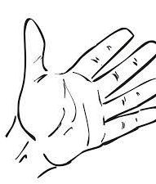
يحدد شيء من بين مجموعة من أشياء دون رؤيته عن طريق اللمس، من 2 - 4 أشياء
يحدد شيء من بين مجموعة من أشياء دون رؤيته عن طريق اللمس، من 2 - 4 أشياء
عدد النقاط المهمه :
المهارات البصرية
المهارات السمعية
المهارات الحركية
المهارات الادراكية
يمكن الاستغناء عن اى مهارة من ما سبق ماعدا الادراك .

Slide 6
يحدد شيء من بين مجموعة من أشياء دون رؤيته عن طريق اللمس، من 2 - 4 أشياء
ضع دائرة على الحاسة التي نستخدمها باللمس :

Slide 7
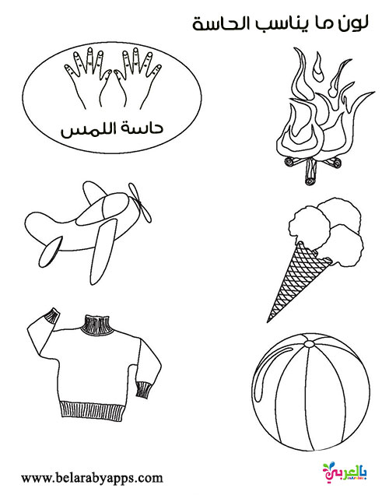
يحدد شيء من بين مجموعة من أشياء دون رؤيته عن طريق اللمس، من 2 - 4 أشياء

